Slide 1
LÍQUIDOS Y ELECTROLITOS EN PEDIATRÍA
El requerimiento diario de líquidos varía en cada grupo de edad, por lo tanto el requerimiento en un neonato es diferente al del lactante, esté del pre-escolar, al del escolar y el adolescente; en términos generales entre más masa magra tenga un niño mayor es su porcentaje de agua.

Slide 2
El agua corporal total distribuye en dos compartimientos:
LEC1 → constituido por el LIV y el LIS;
LIC

Slide 3
LÍQUIDOS DE MANTENIMIENTO
Son definidos como los líquidos que el niño necesita para proveer a su organismo aproximadamente del 20% al 25% de su metabolismo basal, en otras palabras los líquidos mínimos que el niño necesita para vivir y esto está relacionado a la cantidad de kilocalorías metabolizadas por el niño.

Slide 4
Hay 2 formas diferentes por las cuales se puede calcular los líquidos de mantenimiento
Método del peso:
GRUPO DE EDAD | CANTIDAD DE LÍQUIDO DIARIO
Prematuro o ˂ 1500g | 90 – 100
Recién nacido | 60 – 80
Lactante | 120 – 180 (en promedio 150)
Pre-escolar | 100
Escolar | 80

Slide 5
Por ejemplo: paciente de 6 meses que pesa 8 kg, ¿cuánto es su líquido de mantenimiento?
Requerimiento de líquido
Peso = 8 kg; Requerimiento líquido 150 cc/kg- día)
(8 kg)(150 cc/kg-día) = 1200 cc/día

Slide 6
Método de Holliday Segar
Se utiliza en cualquier grupo de edad excepto recién nacidos; es el método más exacto ya que se basa en las kilocalorías metabolizadas.
Peso (kg) | Requerimiento de líquido (cc/kg/día)
≤ 10 | 100
11 – 20 | 1000 + 50 cc por cada kg adicional a 10 kg
≥ 20 | 1500 + 20 cc por cada kg adicional a 20 kg

Slide 7
Por ejemplo: paciente de 9 años que pesa 27 kg, ¿cuánto es su líquido de mantenimiento?
Requerimiento de líquido
hay 7 kg por encima de 20 por lo tanto:
1500 + 20 (7) = 1640 cc/día

Slide 8
› 10Kg= 4cc
10-20 Kg= por los primeros 10Kg dar 40cc+ExC*2
+ de 20 Kg= por los primeros 20Kg dar 60cc+ Exc*1

Slide 9
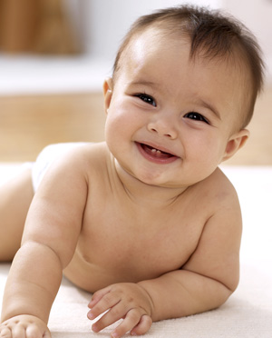
MUCHAS GRACIAS

